Slide 1


CÔNG NGHỆ 7
Giáo viên: Cao Thị Hà
Trường: THCS Lê Danh Phương

Slide 2



Bài 5
NHÂN GIỐNG VÔ TÍNH
CÂY TRỒNG

Slide 3

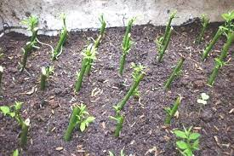
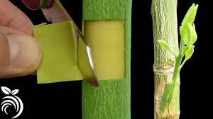
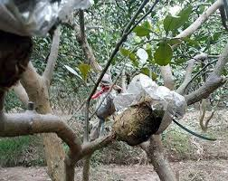
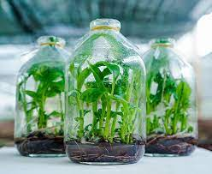
MỘT SỐ KĨ THUẬT NHÂN GIỐNG VÔ TÍNH CÂY TRỒNG
Giâm cành
Ghép
Chiết cành
Nuôi cấy mô

Slide 4
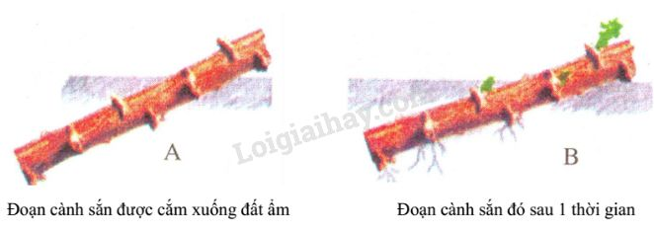
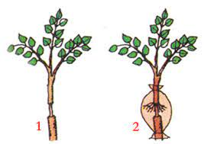
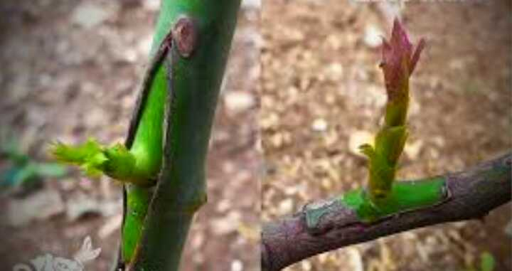

I. Khái niệm
BÀI 5: NHÂN GIỐNG VÔ TÍNH CÂY TRỒNG
- Nhân giống vô tính cây trồng là hình thức tạo ra cây giống trực tiếp từ các bộ phận sinh dưỡng (lá, thân, rễ) của cây mẹ. Các cây con được tạo ra bằng hình thức nhân giống này mang các đặc điểm giống với cây mẹ.
- Hình thức nhân giống này thường được áp dụng cho các loại cây ăn quả, cây hoa, cây cảnh,...

Slide 5
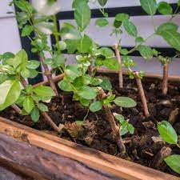
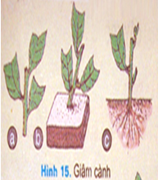

II. Các phương pháp nhân giống vô tính
BÀI 5: NHÂN GIỐNG VÔ TÍNH CÂY TRỒNG
1. Giâm cành
- Cắt một đoạn cành bánh tẻ nhúng phần gốc vào dung dịch kích thích ra rễ. Sau đó cắm xuống đất ẩm cho cành ra rễ và phát triển thành cây mới.
Trình bày kĩ thuật giâm cành một số loại cây phổ biến ở địa phương em?

Slide 6
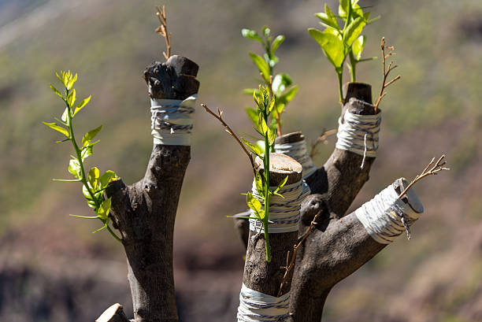
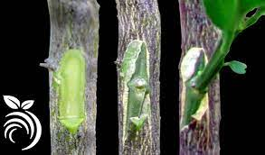
II. Các phương pháp nhân giống vô tính
BÀI 5: NHÂN GIỐNG VÔ TÍNH CÂY TRỒNG
2. Ghép
- Dùng một bộ phận sinh dưỡng cùa một cây (mắt ghép, chồi ghép, cành ghép) ghép vào một cây khác.
Kĩ thuật ghép thường dùng cho loại cây nào? Nêu ví dụ.

Slide 7
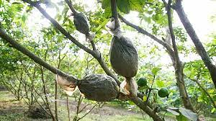
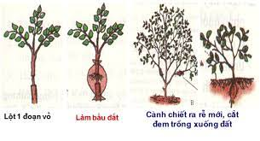
II. Các phương pháp nhân giống vô tính
BÀI 5: NHÂN GIỐNG VÔ TÍNH CÂY TRỒNG
3. Chiết cành
- Chọn cành khoẻ mạnh trên cây mẹ. Lấy dao tách một đoạn vỏ ở vị trí cần chiết, sau đó dùng thuốc kích thích ra rễ và hỗn hợp đất thích hợp bó vào đoạn cành vừa tách vỏ, bọc nylon ra ngoài và dùng dây buộc chặt hai đầu. Sau một thời gian, khi đoạn cành được bó đất đã mọc rễ thi cắt khỏi cây mẹ rồi đem trồng.
Kể tên một số loại cây được nhân giống bằng kĩ thuật chiết cành phổ biến ở địa phương em?

Slide 8
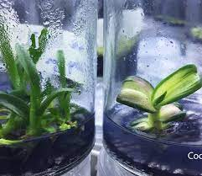
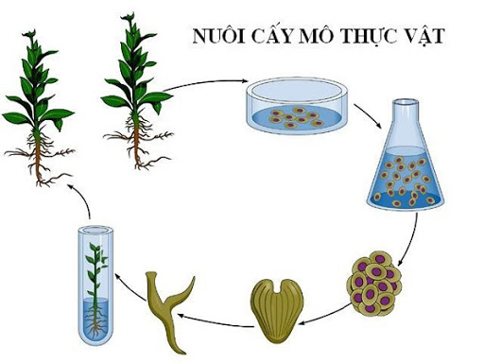
II. Các phương pháp nhân giống vô tính
BÀI 5: NHÂN GIỐNG VÔ TÍNH CÂY TRỒNG
4. Nuôi cấy mô tế bào
Nhân giống cây trồng bằng phương pháp nuôi cấy mô tế bào là một phương pháp hiện đại, được thực hiện trong các điều kiện nghiêm ngặt của phòng thí nghiệm.
Phương pháp này có thể nhanh chóng tạo ra một lượng lớn cây giống đồng đều, sạch bệnh phục vụ sản xuất.

Slide 9
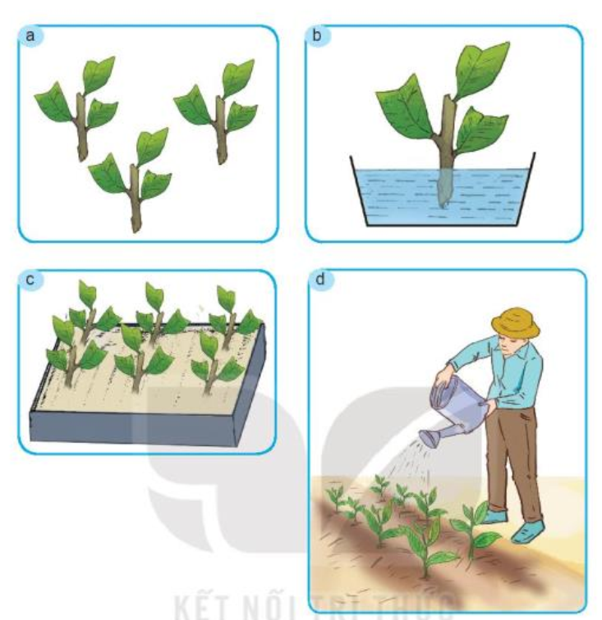
III. Nhân giống bằng phương pháp giâm cành
Quan sát hình ảnh, nêu quy trình nhân giống bằng phương pháp giâm cành
BÀI 5: NHÂN GIỐNG VÔ TÍNH CÂY TRỒNG
Bước 1. Chọn cành giâm: Chọn cành bánh tẻ (không quá non hay quá già), cành khoẻ mạnh, không bị sâu, bệnh.
Bước 2. Cắt cành giâm: Dùng dao cắt vát cành giâm thành từng đoạn khoảng 5 - 10 cm, có từ 2 đến 4 lá. Cắt bớt phiến lá.
Bước 3. Xử lí cành giâm: Nhúng gốc cành giâm sâu khoảng 1-2 cm vào dung dịch thuốc kích thích ra rễ, trong khoảng 5-10 giây.
Bước 4. Cắm cành giâm: cắm cành giâm hơi chếch vào khay đất hay luống đất ẩm, sâu khoảng 3-5 cm, khoảng cách 5 cm X 5 cm hoậc 10 cm X 10 cm.
Bước 5. Chăm sóc cành giâm: Tưới nước giữ ẩm Sau từ 10 đến 15 ngày, kiẻm tra thấy cành giâm ra rễ nhiều, rễ dài và chuyển từ màu trắng sang màu vàng thì chuyển ra vườn ươm.

Slide 10
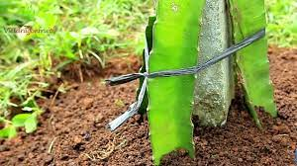
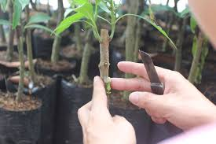

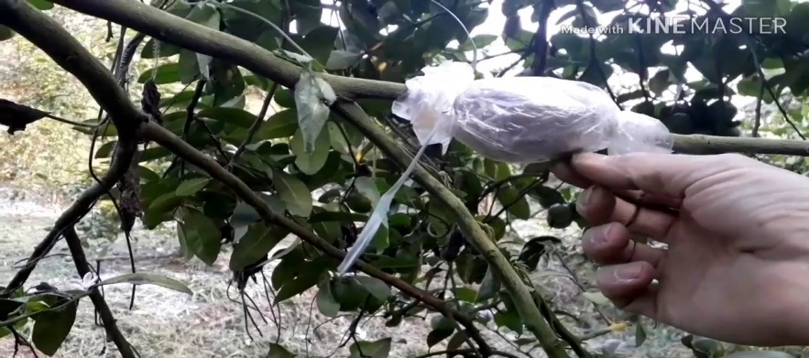
CÁC PHƯƠNG PHÁP NHÂN GIỐNG VÔ TÍNH CÂY TRỒNG
Giâm cành:
Cắt một đoạn cành bánh tẻ nhúng phần gốc vào dung dịch kích thích ra rễ. sau đó cắm xuống đất ẩm cho cành ra rễ và phát triển thành cây mới
Ví dụ: cây hoa hồng, cây mai, cây thanh long…
Cây thanh long
b. Ghép mắt (cành):
Dùng một bộ phận sinh dưỡng cùa một cây (mắt ghép, chồi ghép, cành ghép) ghép vào một cây khác.
Ví dụ: cây xoài, cây lá màu…
c. Chiết cành:
Cây xoài
Bóc khoanh vỏ của cành, sau đó bó đất. Khi cành ra rễ cắt khỏi cây mẹ, đem trồng xuống đất.
Ví dụ: cây bưởi, chanh…
Cây chanh

Slide 11
Củng cố
Câu 1. Loại cây nào thường sử dụng phương pháp sản xuất giống cây trồng?
Cây hoa b. Cây lấy gỗ
c. Các cây ngũ cốc d. Cây xanh
Câu 2. Biện pháp nào dưới đây không phải sản xuất giống cây trồng bằng nhân giống vô tính?
a. Giâm cành b. Ghép mắt
c. Chiết cành d. Gieo trồng hạt
Câu 3. So sánh 3 phương pháp nhân giống vô tính: giâm cành, chiết cành, ghép?
Giống nhau : Cả 3 đều dùng để nhân giống cây trồng
Khác nhau: Giâm cành : Cắt một đoạn cánh bành tẻ
Ghép cành : Dùng một bộ phận sinh dưỡng
Chiết cành : Tách một đoạn vỏ của cây

Slide 12

HƯỚNG DẪN HỌC TẬP
*Đối với bài học ở tiết học này:
- Học bài.
- Thực hiện nhân giống 1 loại cây trồng cụ thể bằng phương pháp giâm cành.
- Chuẩn bị tiết sau thực hành.
*Đối với bài học ở tiết học tiếp theo:
- Chuẩn bị cành bánh tẻ của một số loại cây phổ biến (rau ngót, khoai lang, hoa hóng, râm bụt,...), mỗi loại 20 cành.
- Dao, kéo, khay đất ,thuốc kích thích ra rễ, nước sạch, lọ thuỷ tinh, binh tưới nước.

Slide 13
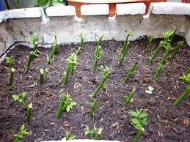
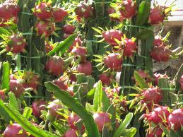
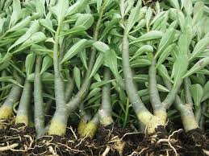
Giâm cành

Slide 14
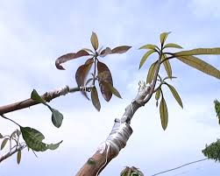
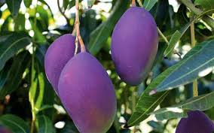
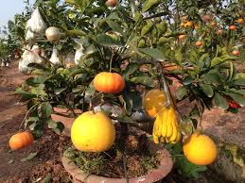
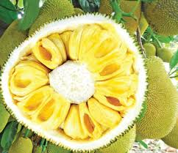
Ghép cành

Slide 15
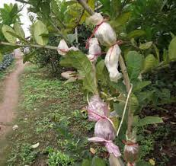
Chiết cành

Slide 16
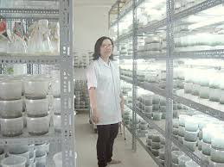
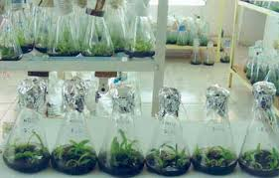
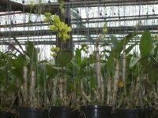
Nuôi cấy mô

